Slide 1
A múlt köde ☺

Slide 2
Hol tartottunk akkor?
1998-2005
Tétényi István
MTA SzTAKI
“Mélységes mély a múltnak kútja. Ne mondjuk inkább feneketlennek?”

Slide 3
A fiatalabbak kedvéért ☺
Google nem volt (1998.09.04)
Facebook nem volt (2004.02.04)
Mobil Internet sem volt
Bittorrent sem volt (2001.07.02)
Internet analog telefon vonalon (9.6kbps/14.4kbps)
Sulinet éppen elkezdődött 64kbps ISDN vonalakon, 800 középiskola
ADSL teszt üzemben - C3
Az NIIF elismert szereplő, de „lóg” a levegőben a státusza/finanszírozása
Kereskedelemi internet szolgáltatók: kb. 1996-tól Eunet, Datanet, Matávnet
Éledező távközlési piac, liberalizáció
Nemzetközi internet kapcsolat 10Mbps, Magyar Telekommal felesben (TEN-34) – ATM alapon
A kevesek Internete, Internet hiánygazdaság, az Internet = luxus
1998-ban kormányváltás, majd tökéletes zűrzavar a finanszírozás és a kutatóhálózati hogyan tovább körül

Slide 4
Újrakezdés - 1999
Kormányhatározat az NIIF-ről
Stumpf István, Roska Marietta, Kroó Norbert
Dedikált kutatóhálózat!
Új Program Tanács, Műszaki Tanács és önálló jogi személy NIIF
Új pálya, új lehetőségek, új szereplők
Építve a korábbi időszak eredményeire, tapasztalataira
Bakonyi Péter, Csaba László, Nagy Miklós, Bálint Lajos

Slide 5
NIIF stratégia Az NIIF küldetése
Élenjáró információs infrastruktúrát
biztosítani a kutatás, közgyűjtemények
felső-, és középfokú oktatás számára.
Forrás: NIIF kormányrendelet
Advanced Networking
Abilene is a proving ground for high-bandwidth technologies. The cross-country backbone is 10 gigabits per second, with the goal of offering 100 megabits per second of connectivity between every Abilene connected desktop.
Forrás: Internet2/Abilene

Slide 6
Eredmények 2004 - 2016 NIIF infrastruktúra modell
országos és nemzetközi
Kollaboratív
infrastruktúra
Számítási
infrastruktúra
Middleware infrastruktúra
Hálózati infrastruktúra

Slide 7
A jövő elkezdődik Új hálózat
Versenypiaci alapon, felügyelt összeköttetés szolgáltatás vásárlás, SLA….(DANTE modell)
Növekvő sávszélesség és regionális központok
A nagy vidéki egyetemek hálózati kapcsolatainak a megújítása majd a kisebbeké is (3*3 tender)
Sulinet felülvizsgálat
Közbeszerzések – építve a távközlési piacon jelenlévő versenyre
Aukció (árlejtés)

Slide 8
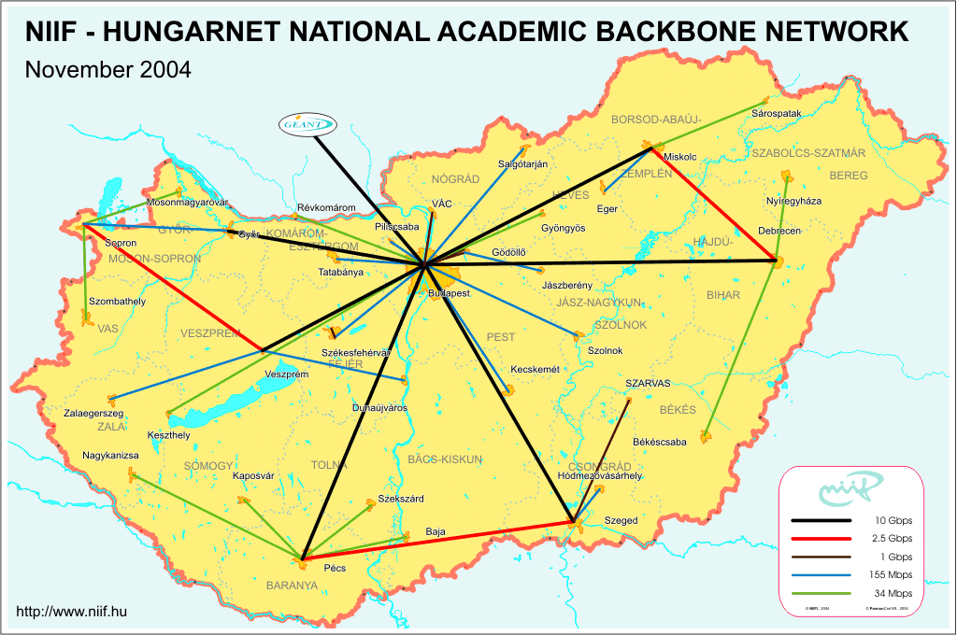
A hálózat bővülése
NIIF gerinchálózat 2002 november
S.patak
Salgótarján
Eger
Mosonmagyaróvár
Gyöngyös
Miskolc
Nyíregyháza
Tatabánya
Gödöllő
Győr
Piliscsaba
Sopron
Debrecen
Veszprém
Budapest
Jászberény
Szombathely
Sz.fehérvár
Szolnok
Kecskemét
Zalaegerszeg
Dunaújváros
Keszthely
Szekszárd
Hm.vásárhely
Békéscsaba
Nagykanizsa
Baja
Jelölések:
Kaposvár
Szeged
N
I
I
F
K
ö
z
p
o
n
t
2.5 Gbps
155 Mbps
Pécs
34 Mbps
K
o
r
m
á
n
y
z
a
t
K
F
SZIE YBL/ÁLL.
B
, BMF, BGF, MTA
ZMNE, Sapientia
K
I
N
M
E
E
L
T
E
S
Z
T
A
K
I
L
á
g
y
m
á
n
y
o
s
S
e
m
z
e
t
i
M
ú
z
e
u
m
O
r
s
z
á
g
o
s
L
e
v
é
l
t
á
r
M
T
A
B
u
d
a
v
á
r
z
é
c
h
e
n
y
i
K
ö
n
y
v
t
á
r
M
T
A
K
K
KI,Csill.l
I
P
P
K
E
J
Á
K

Slide 9
A jövő elkezdődik Ismerős szolgáltatások
Szuperszámítástechnika (Top 500)
Cluster-grid
AAI és országos névtár
Internet telefónia
Videokonferencia és videotórium
MEK a határon túl illetve MOKKA
IPv6 projekt
Központi szolgáltatások
Projekt alapú megközelítés
Az NIIF MT és az NIIF közös munkájának az eredménye
Jó kapcsolat a résztvevő intézményekkel
Jó kapcsolat az ipari partnerekkel

Slide 10
Összefoglalás
Az NIIF létrehozta az oktatást-kutatást támogató közművet hálózati és informatikai szolgáltatásokkal
A Budapest-vidék „szakadék” jelentősen csökkent/eltűnt
Az NIIF meghatározó és megkerülhetetlen szereplővé vált
A fenti eredmények nagyon sok kolléga közös áldozatos munkájának köszönhetőek

